Slide 1
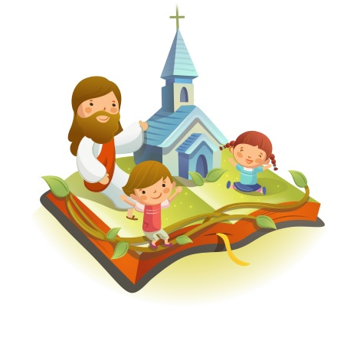
✠VUI HỌC KINH THÁNH✠
ĂN NĂN
SÁM HỐI
CHÚA NHẬT I MÙA CHAY B

Slide 2
✠ TIN MỪNG CHÚA GIÊ-SU KI-TÔ
THEO THÁNH MÁC – CÔ✠
Sau khi Đức Giê-su chịu phép rửa, Thần Khí liền đẩy Người vào hoang địa.

Slide 3
Người ở trong hoang địa bốn mươi ngày, chịu Xa-tan cám dỗ, sống giữa loài dã thú, và có các thiên sứ hầu hạ Người.

Slide 4
Sau khi ông Gio-an bị nộp, Đức Giê-su đến miền Ga-li-lê rao giảng Tin Mừng của Thiên Chúa.

Slide 5
Người nói : “Thời kỳ đã mãn, và Triều Đại Thiên Chúa đã đến gần. Anh em hãy sám hối và tin vào Tin Mừng.” ĐÓ LÀ LỜI CHÚA

Slide 6
HÃY
TÌM
KIẾM
NƯỚC
CHÚA
TRƯỚC
MỌI
SỰ
NGƯỜI
SẼ
LO
CHO
TÌM Ô CHỮ

Slide 7
1
 | T | H | I | Ê | N | S | Ứ
Ô | N | G | G | I | O | A | N
 |  |  | T | I | N | M | Ừ | N | G
 | T | H | Ầ | N | K | H | Í
 |  | C | Á | M | D | Ỗ
H | O | A | N | G | Đ | Ị | A
HÀNG
DỌC
2
3
4
5
6
3. TRONG LỜI RAO GIẢNG, CHÚA GIÊ-SU KÊU GỌI CON NGƯỜI TIN VÀO ĐIỀU GÌ?
1. SAU KHI VƯỢT QUA NHỮNG CÁM DỖ TRONG HOANG ĐỊA, NHỮNG AI ĐÃ TỚI HẦU HẠ CHÚA GIÊ–SU?
5. SA-TAN ĐẾN ĐỂ LÀM ĐIỀU XẤU GÌ VỚI CHÚA GIÊ-SU?
4. ĐẤNG NÀO ĐÃ THÚC ĐẨY CHÚA GIÊ-SU VÀO HOANG ĐỊA?
2. CHÚA GIÊ-SU BẮT ĐẦU ĐI RAO GIẢNG SAU KHI AI BỊ BẮT?
6. NƠI CHÚA GIÊ-SU TỚI ĐỂ CHỊU THANH LUYỆN TRƯỚC KHI ĐI RAO GIẢNG LÀ Ở ĐÂU?

Slide 8
 | T | H | I | Ê | N | S | Ứ
Ô | N | G | G | I | O | Á | N
 |  |  | T | I | N | M | Ừ | N | G
 | T | H | Ầ | N | K | H | Í
 |  | C | Á | M | D | Ố
H | O | A | N | G | Đ | I | A

Slide 9
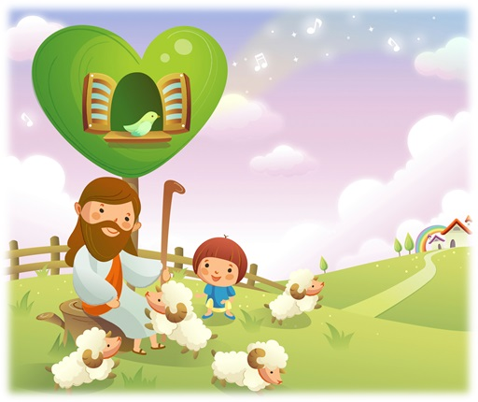
Học với Giê-su - Học cùng Giê-su
TRẮC NGHIỆM

Slide 10
1. Mùa Phụng vụ nào trong năm mời gọi tín hữu sám hối?
A
Mùa vọng
B
Mùa Phục sinh
C
Mùa chay
C
Mùa chay
D
Mùa xưng tội
Đáp án

Slide 11
2. Sám hối trong đức tin Công giáo nghĩa là gì?
A
Ăn năn dốc lòng chừa tội
A
Ăn năn dốc lòng chừa tội
B
Xưng tội
C
Rước lễ
D
Tất cả đều sai
Đáp án

Slide 12
3. Việc làm quan trọng được Giáo hội khuyên làm trong mùa chay là gì?
A
Tham gia Thiếu nhi Thánh Thể
B
B
Xưng tội
Xưng tội
C
Rước lễ
D
Xin lỗi người anh em
Đáp án

Slide 13
4. Những tội lỗi người tín hữu thường mắc phải được tóm tắt trong kinh nào của Hội thánh?
A
Kinh mười điều răn
B
Kinh 6 điều răn
C
Kinh tám mối phúc thật
D
D
Kinh bảy mối tội đầu
Kinh bảy mối tội đầu
Đáp án

Slide 14
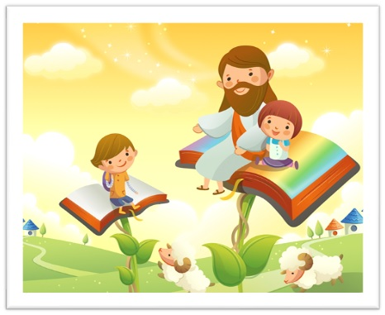
THIẾU NHI YÊU CHÚA
Em muốn chừa bỏ tội nào nhất trong mùa chay năm nay?
Vì sao?

